Slide 1
计算几何
湖南师范大学
罗迅

Slide 2
基本数据结构
strcut point_t{
  int x;
  int y;
}
既作为点的数据结构
也作为向量的数据结构
大部分题目的输入都是整点，但是一定要注意计算的数据类型

Slide 3
重要细节！！！
精度问题——如何判0
  doulbe const EPS = 1E-6;
  #define isZero(x) ( (x) < EPS && (x) > -EPS )
EPS选多少是一个重大问题！！！
double const PI = acos(-1.0);
多用double
尽量使用一手计算，少用除法、开方、三角函数、反三角函数

Slide 4
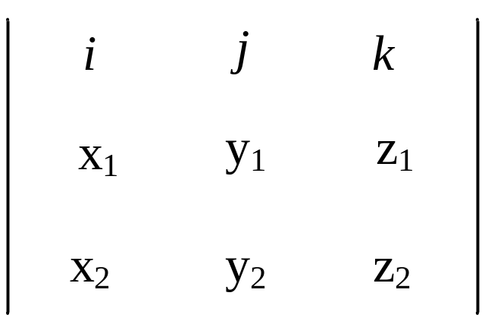
向量的运算
加、减、乘
点积：(x1,y1)·(x2,y2) = x1x2+y1y2
叉积：向量，但在二维空间也是一个实数
x1y2 – x2y1

Slide 5
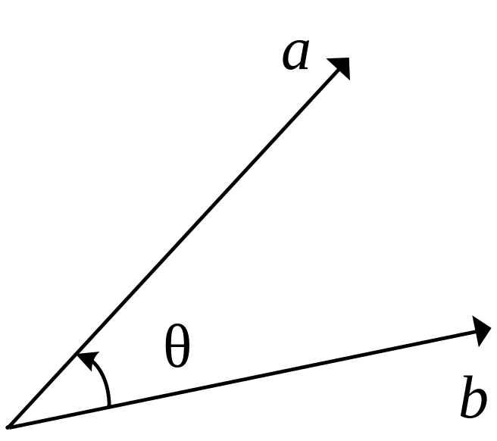
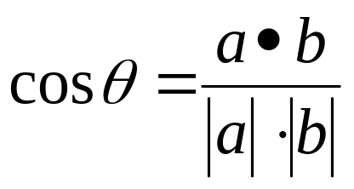
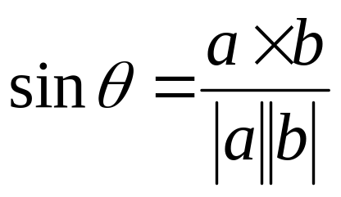
内外积的几何意义
注意：内外积还是有区别的
内积是负的，说明两向量夹角为钝角
外积是负的，说明夹角的方向是顺时针
外积实际上代表向量之间的平行四边形面积

Slide 6
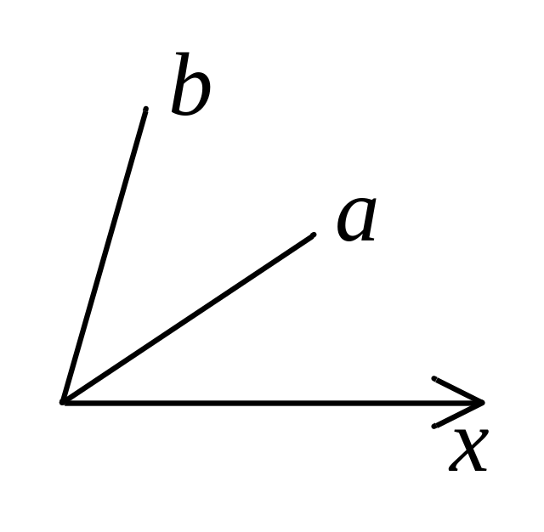
向量幅角的计算
如上所述，尽量避免计算角度
若要比较向量a、b的幅角大小
  首先计算a、b的象限
  其次计算a、b的外积
一定要计算角度值，使用atan2(y,x)
  值域为(-pi, pi]

Slide 7
外积的应用
判断三点的拐向
求三角形面积
求凸多边形面积
判断点是否在直线上
判断点是否在线段上
判断点是否在三角形内
判断点是否在凸多边形内
判断两线段是否相交
绝大部分凸多边形题目都可以使用外积解决。但非凸多边形则不行！！

Slide 8
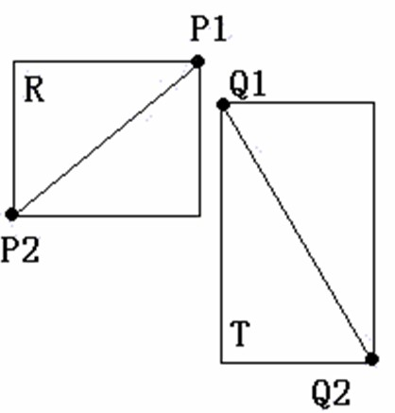
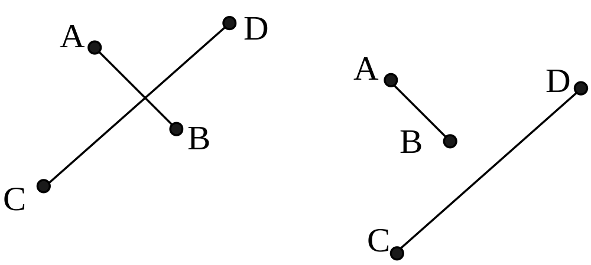
判断两线段是否相交
排斥实验
跨立实验

Slide 9
题目列表
POJ1066，线段相交
POJ1654，多边形求面积，推荐入门
POJ1127，线段相交+并查集
POJ2318，点在凸多边形内，推荐入门
POJ2653，线段相交，推荐入门
POJ1410，线段与矩形相交

Slide 10
直线的数据结构
struct line_t{
  double a,b,c; //表示直线ax+by+c=0
};
还可做归一化
  令a始终为1.0
  若a为0，则令b始终为1.0

Slide 11
直线与直线的关系
二维平面上3种关系
  重合
    a1/a2 == b1 / b2 == c1 / c2
  平行
    a1/a2 == b1 / b2
  相交
    a1/a2 != b1 / b2
必须事先考虑是否有运算对象为0的问题
如果做了归一化处理，上述处理更加简单

Slide 12
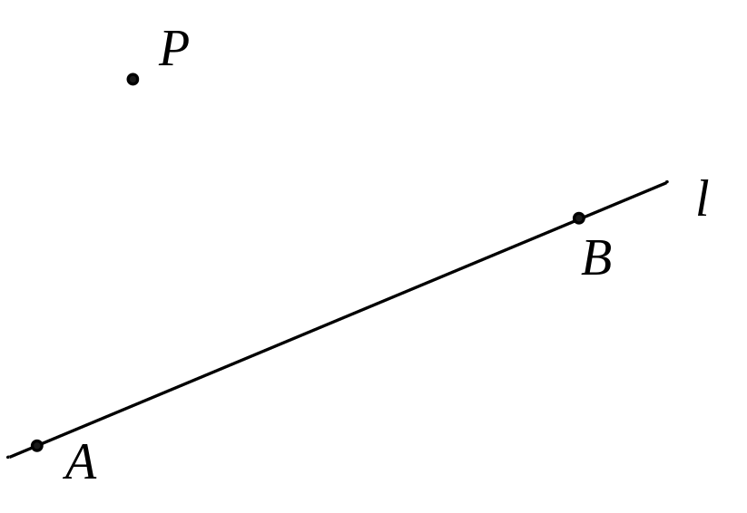
点与直线的距离
点到直线的距离利用三角形面积计算
若已知过直线的两点，利用叉积可求得
若已知直线方程，也可使用公式
  |ax_{P}+by_{P}+c| / sqrt(a²+b²)

Slide 13
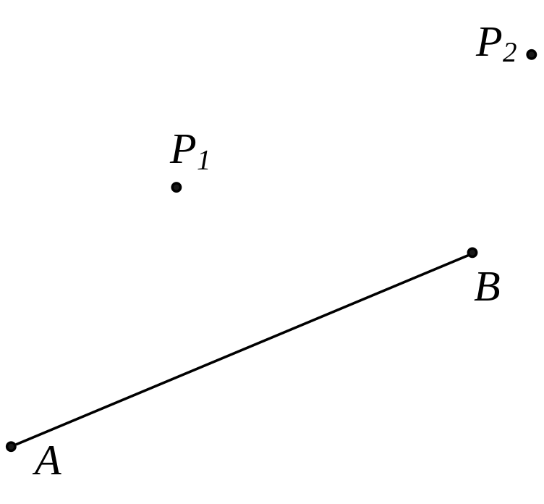
点到线段的距离
必须注意特殊情况
这种情况需要使用点积进行判断

Slide 14
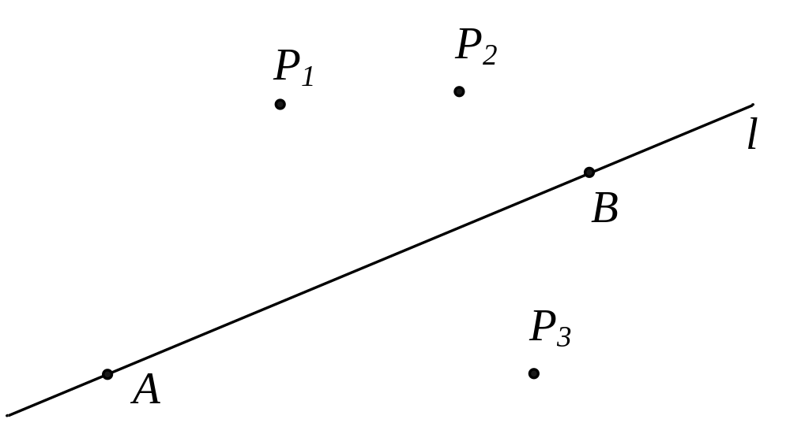
点、点与直线的关系
点与点是否在直线的同侧或者异侧
也就是线段与直线相交

Slide 15
题目列表
POJ1269，直线与直线关系判断，求交点，推荐入门
POJ3304，直线与线段相交
POJ2826，有点绕，建议看看discuss，推荐

Slide 16
Pick公式
面积 = 边界点数 ÷ 2 ＋ 内部点数 － 1
POJ2954 ，推荐入门

Slide 17
Graham凸包算法
求最下最左点，为0点
以0点为基点按极角排序
准备一个栈，将0、1、2入栈
循环，for i = 3，到最后
  while st[top-1],st[top]与i点不左转
    退栈
  将i点入栈
栈内点为结果

Slide 18
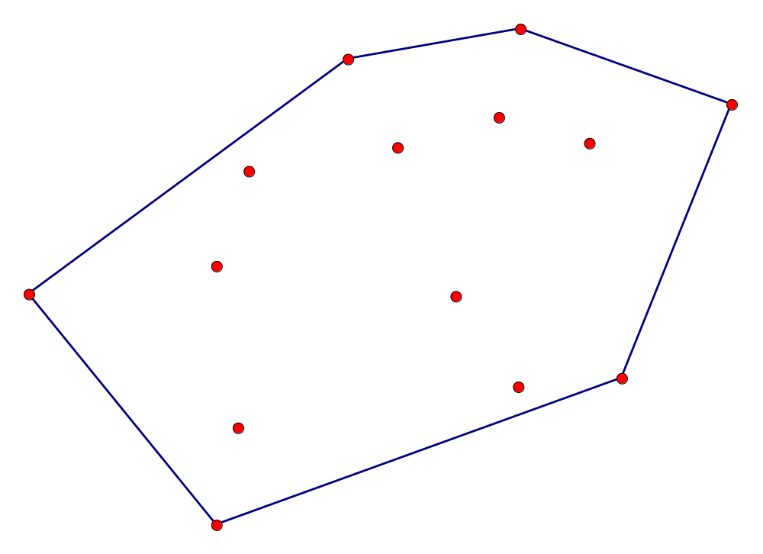
Graham凸包算法

Slide 19
题目列表
POJ1113，先凸包，后周长
POJ3348，先凸包，后面积，这2题任选1个
POJ2007，极角排序
POJ1228，需要考虑凸包的性质，推荐
POJ1873，先凸包再搜索，1999 world final，推荐，可以增强信心

Slide 20
解析几何
POJ1375，解切线方程，求直线交点，推荐
POJ1325，求三角形外接圆
POJ2354，求球面上两点距离
POJ1263，球面反射

Slide 21
半平面及其相交
直线：Ax+By+C=0
半平面：Ax+By+C≥0、Ax+By+C≤0
N个半平面，求满足所有半平面方程的点的几何

Slide 22
半平面相交
N个半平面相交，结果最多为N凸多边形
结果可能是有限面，也可能是无限面
结果还有可能不是面，而是线或者点
line
ray
line-segment
point
empty set

Slide 23
算法
暴力法，O(n*n)
分治法，O(nlogn)
朱泽园的论文，排序增量法， O(nlogn)
其他算法

Slide 24
zzy S&I算法
将半平面按极角排序，极角相同的根据实际情况选择
双端队列加入最开始的2个半平面
循环，for每一个新的半平面
  while 最前端的两个半平面交点在当前半平面外，删除前端的半平面
  while 最后端的两个半平面交点在当前半平面外，删除后端的半平面
  将新半平面加入前端
删除两段多余的半平面
  while 最前端的两个半平面交点在最后端半平面外，删除前端的半平面
  while 最后段的两个半平面交点在最前端半平面外，删除后端的半平面
计算前端与后端半平面的交点，剩下的半平面依次相交的交点即为结果，这些点在上述过程中应该已经计算过

Slide 25
题目列表
POJ3335，求多边形核
POJ3130，求多边形核
POJ1474，求多边形核，以上3题任选一个
POJ3525，求多边形中的最大半径圆，推荐
POJ3384，用2个圆覆盖一个多边形，最多能覆盖到的面积，推荐
POJ1755，判断不等式是否有解，推荐
POJ2451，zzy专门为其论文所出的题目

Slide 26
旋转卡壳法
凸多边形的对踵点
凸多边形的直径
凸多边形之间的最短距离

Slide 27
题目列表
POJ2079，先凸包，后卡壳
HUNNU10701，测试数据更丰富，推荐
POJ2187，标准卡壳，求最大距离，推荐
POJ3608，标准卡壳，求2个不相交凸包的最小距离，推荐

Slide 28
扫描线算法
求交，扫描线与多边形边得交点
排序，所有交点按x升序排列
配对，1、2配，3、4配
处理，例如着色

Slide 29
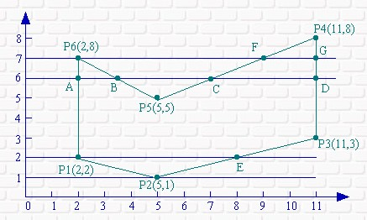
扫描线算法

Slide 30
扫描线算法的数据结构
活性边，与扫描线相交的边称为活性边
按x升序将活性边组织成链表，称为活性边表
假设当前扫描线与边的交点为x，则下一条扫描线与改边的交点只需计算△x即可，该变化就是边所在直线的斜率的倒数
还需知道该边何时不再与下一条扫描线相交，需要保存y_{max}

Slide 31
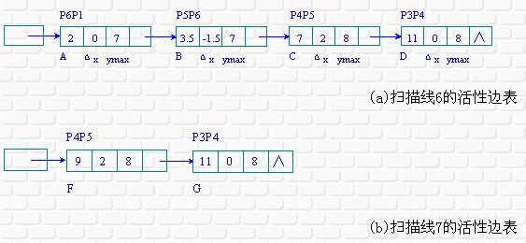
活性边表

Slide 32
交点的取舍
扫描线与边相交，边位于扫描线两侧，计1个交点，这种情况是最通常的相交
扫描线与边相交于端点，下闭上开；即相交端点在下方计1个，在上方计0个
扫描线与边重合，必然是水平边，预处理去除

Slide 33
题目列表
POJ1177，线段树+扫描线，其实重点是线段树，推荐
POJ1151，
POJ3277，
POJ2280，
POJ3004，
hdu3124，二分+扫描线
POJ2927，平衡树+扫描线，以上2题任选一个

Slide 34
圆数据结构
struct cir_t{
  point_t center;
  double radius;
};

Slide 35
题目列表
HUNNU10780，圆相关，但重点是区间处理，推荐
hdu3264，圆面积相交
hdu3007，最小包围圆

Slide 36
题目列表
hdu3060，面积求并，三角剖分，推荐入门
POJ3148，梯形剖分，半平面相交
POJ2986，圆与三角形相交，三角剖分

Slide 37
暂不分类 题目列表
POJ1151，推荐
POJ1981，非常好的题目，需要尽量优化
POJ2012，有点难缠
hdu2297，考虑极角排序
POJ3347，几何题
POJ3336，几何+并查集
POJ3521，极复杂，推荐自虐

